Slide 1
KBank Market Watch
22 June 2020
ปัจจัยขับเคลื่อนตลาด: ตลาดกลับมากังวลต่อการระบาดรอบที่ 2 ของไวรัส ซึ่งกลบปัจจัยบวกจากที่จีนประกาศจะเร่งซื้อถั่วเหลือง ข้าวโพด และเอทานอลจากสหรัฐฯ เพื่อให้เป็นไปตามข้อตกลงทางการค้าระยะที่ 1 กับสหรัฐฯ
ภาพรวมตลาดค่าเงิน: ความเชื่อมั่นต่อเงินดอลลาร์เพิ่มขึ้นจากความต้องการสินทรัพย์ปลอดภัยที่เพิ่มขึ้นเนื่องจากความกังวลการระบาดระลอกสองที่เกิดขึ้นในสหรัฐฯ และจีน ด้านเงินยูโรอ่อนค่าลงหลังจากการประชุมผู้นำสหภาพยุโรปจบลงโดยไม่มีข้อตกลงเบื้องต้นด้านกองทุนฟื้นฟูเศรษฐกิจจากวิกฤตโควิด-19
USD/THB ลดลง 0.26% มาอยู่ที่ระดับ 31.007 เงินบาทแข็งค่าขึ้นเมื่อเทียบกับดอลลาร์
ปัจจัยที่ต้องติดตามวันนี้: ความเห็นของสมาชิกอีซีบี ดัชนีความเชื่อมั่นผู้บริโภคของยูโรโซน ยอดขายบ้านมือสองของสหรัฐฯ และอัตราดอกเบี้ยเงินกู้ลูกค้าชั่นดีของจีน ด้านวันพุธ ส่งออกไทย ประชุม กนง. และ IMF WEO
Source: Reuters สำหรับ counter rate ล่าสุด กรุณาเข้าไปที่: www.kasikornbank.com/EN/RatesAndFees/ForeignExchange/Pages/ForeignExchange.aspx
Disclaimer: For private circulation only. The foregoing is for informational purposes only and not to be considered as an offer to buy or sell, or a solicitation of an offer to buy or sell any security. Although the information herein was obtained from sources we believe to be reliable, we do not guarantee its accuracy nor do we assume responsibility for any error or mistake contained herein. Further information on the securities referred to herein may be obtained upon request.
Notes:
1

Slide 2
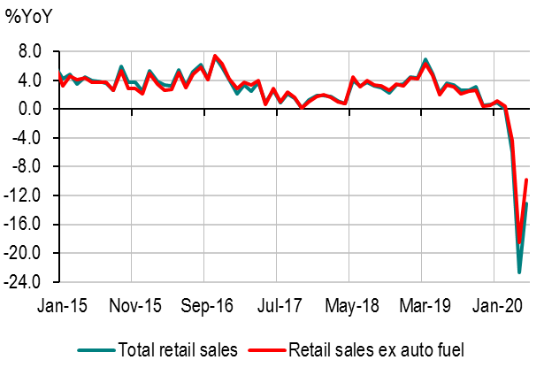
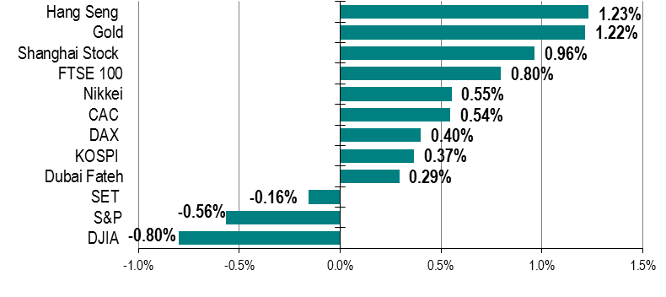
การเคลื่อนไหวของตลาดที่สำคัญ
UK retail sales
การเคลื่อนไหวของตลาดที่สำคัญ:
ตลาดกลับมากังวลต่อการระบาดรอบที่ 2 ของไวรัส สหรัฐฯ รายงานจำนวนผู้ติดเชื้อมากกว่า 3 หมื่นคนต่อวันในวันศุกร์และเสาร์มากที่สุดตั้งแต่วันที่ 1 พฤษภาคม โดยผู้ติดเชื้อส่วนใหญ่อยู่ในรัฐเนวาดา ฟลอริดา แคลิฟอเนีย และแอริโซนา ด้านเยอรมนีซึ่งถือเป็นประเทศที่ประสบความสำเร็จในการควบคุมการระบาดในยุโรปรายงานอัตราการติดเชื้อ 2.88 ในวันอาทิตย์ เพิ่มขึ้นจาก 1.79 ในวันก่อนหน้า ขณะที่เกาหลีใต้จำกัดการเดินทางเข้าประเทศของต่างชาติ ด้วยการระงับเที่ยวบินและงดการออกวีซ่าแก่ประเทศที่มีการระบาดรุนแรงเป็นการชั่วคราว โดยจะมีผลทันทีกับผู้ที่เดินทางมาจากปากีสถานและบังคลาเทศ
อัตราเงินเฟ้อของญี่ปุ่นยังคงตกต่ำที่ 0.1%YoY ในเดือนพฤษภาคม (ตลาดคาด 0.2%) เนื่องจากกิจกรรมทางเศรษฐกิจที่ชะงักลงในช่วงการระบาดกดดันกำลังซื้อและราคาน้ำมันให้ลดลงมาก หากหักราคาอาหาร อัตราเงินเฟ้อติดลบเป็นครั้งแรกในรอบมากกว่า 3 ปีที่ -0.2%YoY ขณะที่บันทึกการประชุมของบีโอเจเมื่อเดือนเมษายนสะท้อนความกังวลที่ญี่ปุ่นเสี่ยงเกิดภาวะเงินฝืดเช่นกัน โดยสมาชิกบางคนกังวลว่าสินเชื่อที่ปล่อยให้ภาคเอกชนอาจกลายเป็นหนี้เสียได้หากการระบาดยืดเยื้อ
ยอดค้าปลีกสหราชอาณาจักรกลับมาขยายตัว +12.0%Mom ในเดือนพฤษภาคมหลังกลับมาเปิดเมือง สูงกว่าตลาดคาดที่ +6.3% และเดือนก่อนที่ -18.0% หากหักน้ำมัน ยอดขายอยู่ที่ +10.2%MoM จาก -15.0% มากกว่าตลาดคาดที่ +4.1% ยอดขายสินค้าครัวเรือนและเสื้อผ้าขยายตัวสูงที่ 42.0% และ 17.6% ตามลำดับ
ดุลบัญชีเดินสะพัดสหรัฐฯ ขาดดุลน้อยที่สุดตั้งแต่ไตรมาส 2 ปี 2008 โดยอยู่ที่ 104.2 พันล้านดอลลาร์ในไตรมาส 1 ปี 2020 ส่วนหนึ่งมาจากผลกระทบของไวรัสที่ทำให้ภาคธุรกิจลดกำลังการผลิตและการเดินทางข้ามประเทศถูกจำกัด ขณะที่การขาดดุลในไตรมาส 4 ปีที่แล้วปรับปรุงให้ลดลงจา 109.8 พันล้านดอลลาร์เหลือ 104.3 พันล้านดอลลาร์ นายคาสคารี่ ประธานเฟดมินนาโพลิสกล่าวว่าการรบาดรอบสองจะทำให้อัตราว่างงานในสหรัฐฯกลับมาพุ่งขึ้น เขาประเมินว่าอัตราว่างงานจริงน่าจะอยู่ที่ 20% ขณะที่ตัวเลขทางการอยู่ที 13.3% ในเดือนพฤษภาคม ลดลงจาก 14.7% ในเดือนก่อน โดยเขาประเมินว่าวัคซีนจะยังคงใช้เวลาอีกนาน
สถานการณ์ตลาดตราสารหนี้:
อัตราผลตอบแทนของไทยไม่เปลี่ยนแปลง อัตราฯ อายุ 2 ปีและ 10 ปีทรงตัว 0.53% และ 1.34% ตามลำดับอัตราผลตอบแทนของสหรัฐฯ ลดลงทุกช่วงอายุ อัตราฯ อายุ 2 ปีและ 10 ปีลดลง 1 bps มาอยู่ที่ระดับ 0.19% และ 0.7% ตามลำดับ
Daily performance
Notes:
2
2
2
2
\\fhqratshare04\ck_marketresearch\Capital Market Research\Excel files\Anchali Excel files\US\us ism non manufacturing index.xls

Slide 3
เครื่องชี้สำคัญในตลาดพันธบัตร
Thai government bond yields
Thai government bond yields spreads
US government bond yields
US treasury yields spreads
Notes:
3
\\fhqratshare04\CK_MarketResearch\Capital Market Research\Excel files\Anchali Excel files\Bonds\th implied rates.xls

Slide 4
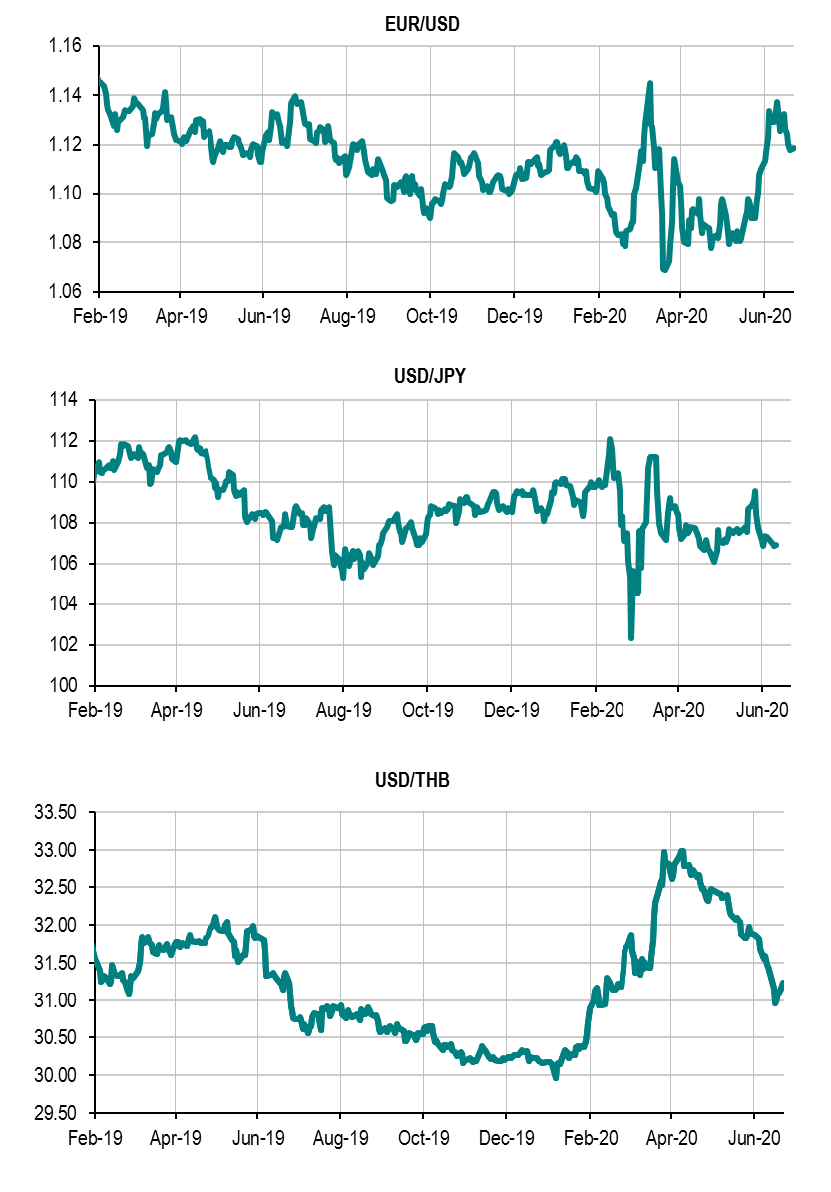
ภาวะตลาดอัตราแลกเปลี่ยน
แนวโน้มการซื้อขาย: นักลงทุนกลับมาเปิดรับความเสี่ยงจากแนวโน้มการเปิดเมืองและการฟื้นตัวทางเศรษฐกิจทั่วโลกหลังการระบาดของโควิด-19 ชะลอลงมาก แต่ความไม่แน่นอนจากความขัดแย้งระหว่างสหรัฐฯ และจีนยังสูง ด้านนโยบายการเงิน ธนาคารกลางสหรัฐฯ คงดอกเบี้ยนโยบายที่ระดับ 0.00 – 0.25% และจะรักษาระดับการซื้อสินทรัพย์ ณ ระดับปัจจุบันเพื่อสนับสนุนเสถียรภาพของตลาดการเงิน ด้านธนาคารแห่งประเทศไทยลดอัตราดอกเบี้ยนโยบายลงมาอยู่ในระดับต่ำสุดเป็นประวัติการณ์ที่ 0.50% และส่งสัญญาณการผ่อนคลายนโยบายการเงินเพิ่มเติมหากจำเป็น
EUR/USD | ลดลง 0.24% มาอยู่ที่ระดับ 1.118 เงินยูโรอ่อนค่าลงเมื่อเทียบกับดอลลาร์ โดยความเชื่อมั่นต่อเงินดอลลาร์เพิ่มขึ้นจากความต้องการสินทรัพย์ปลอดภัยที่เพิ่มขึ้นเนื่องจากความกังวลการระบาดระลอกสองที่เกิดขึ้นในสหรัฐฯ และจีน ด้านเงินยูโรอ่อนค่าลงหลังจากการประชุมผู้นำสหภาพยุโรปจบลงโดยไม่มีข้อตกลงเบื้องต้นด้านกองทุนฟื้นฟูเศรษฐกิจจากวิกฤตโควิด-19 มูลค่า 7.5 แสนล้านยูโรที่มีความเห็นต่างกันภายใน โดยสวีเดน เดนมาร์ค ออสเตรีย และเนเธอร์แลนด์มองว่าขนาดของกองทุนยังใหญ่เกินไป และยังไม่สามารถจัดสรรเงินในกลุ่มให้เป็นไปตามความรุนแรงของผลกระทบจากโควิด-19 มากพอ
USD/JPY | ลดลง 0.09% มาอยู่ที่ระดับ 106.87 เงินเยนแข็งค่าขึ้นเมื่อเทียบกับดอลลาร์ จากความต้องการสินทรัพย์ปลอดภัยที่สูงขึ้น ด้านเครื่องชี้เศรษฐกิจ อัตราเงินเฟ้อญี่ปุ่นยังทรงตัวในระดับต่ำที่ 0.1%YoY ในเดือนพฤษภาคม ขณะที่ เงินเฟ้อพื้นฐานที่ไม่รวมราคาพลังงานและอาหารปรับเพิ่มขึ้นมาอยู่ที่ 0.4%YoY จาก 0.2%YoY ในเดือนก่อน
GBP/USD | ลดลง 0.6% มาอยู่ที่ระดับ 1.235 เงินปอนด์อ่อนค่าลงเมื่อเทียบกับดอลลาร์จากความต้องการเงินดอลลาร์ที่เพิ่มขึ้น โดยเงินปอนด์อ่อนค่าแม้ตัวเลขยอดค้าปลีกจะฟื้นขึ้นมาขยายตัวที่ +12%MoM จาก -18%MoM ในเดือนก่อน และสูงกว่าที่ตลาดคาดที่ +6.3%MoM
USD/CNY | ลดลง 0.26% มาอยู่ที่ระดับ 7.071 เงินหยวนแข็งค่าขึ้นเมื่อเทียบกับดอลลาร์ โดยตลาดติดตามการประกาศดอกเบี้ย Loan Prime Rate ที่คาดว่าจะยังเป็นการคงอัตราดอกเบี้ย
ค่าเงินเอเชียส่วนใหญ่ | เคลื่อนไหวต่างกัน โดยเงินวอนเกาหลีมีแนวโน้มแข็งค่าจากการส่งออกของเกาหลีใต้ในช่วง 20 วันแรกของเดือนมิถุนายนที่หดตัวน้อยลงที่ -7.5%YoY จาก -20.3%YoY ในเดือนก่อน
USD/THB | ลดลง 0.26% มาอยู่ที่ระดับ 31.007 เงินบาทแข็งค่าขึ้นเมื่อเทียบกับดอลลาร์ โดยเงินบาทแข็งค่าแตะระดับต่ำกว่า 31.00 ในช่วงการซื้อ-ขายก่อนจะอ่อนค่าขึ้นมาเปิดที่ 31.04 เช้านี้
Notes:
4
4
4
4

Slide 5
การเคลื่อนไหวของอัตราแลกเปลี่ยน
นักวิเคราะห์:
พีรพรรณ สุวรรณรัตน์
Tel: 02 470 1031
Peerapan.s@kasikornbank.com
วรันธร ภู่ทอง
Tel: 02 470 3235
Warunthorn.p@kasikornbank.com
สรรค์ อรรถรังสรรค์
Tel: 02 470 1583
San.a@kasikornbank.com
Notes:
5
\\fhqratshare04\ck_marketresearch\Capital Market Research\Dailies WIP\_Excel for Daily\FX charts\FX consensus_new file.xls

Slide 6

Policy Response To Covid-19: Thailand
Fiscal Measures | Monetary Measures
Measure I, II, and III amounting THB 1.5 trillion (8.9% GDP) i) health-related spending; ii) assistance for workers (includes 3 million workers outside the social security system) at THB 5,000 per month, farmers, and entrepreneurs affected by Covid-19; iii) support for individuals and businesses through soft loans from SFIs and Social Security Office, and tax relief; (iv) lower water and electricity bills, and lower employees’ and employers’ social security contribution; (V) lower prices of essential goods for consumers until June 30 While part of this would be financed within the original FY 20 budget, about THB 1 trillion in additional borrowing is expected. | Reduce cost of funding: Policy rate cut by 50bps from 1.25% to 0.75%; Lower the contribution from financial institutions to the FIDF from 46 bps to 23 bps of the deposit base for 2 years Help businesses: (i) BOT’s soft loans (THB 500 billion) to financial institutions to be on-lent at 2% to SMEs with outstanding (non-NPL) loans; the government covers the first 6 months of interest and guarantees up to 60-70% of these loans; (ii) relaxation of repayment conditions for businesses (accompanied by temporary relaxation in financial sector liquidity-related regulations) including a loan payment holiday of 6 months for SMEs; and suspension of principal and reduction of interest on the debts to SFIs. Support stability in the financial sector: (i) Establish the Corporate Bond Stabilization Fund (BSF) to provide bridge financing of up to THB 400 billion to high-quality firms with bonds maturing during 2020-2021, at higher-than-market ‘penalty’ rates; (ii) the BOT purchased government bonds in excess of THB 100 billion; (iii) BOT bond issuances were reduced or cancelled; and (iv) a special facility was set up to provide liquidity for mutual funds through commercial banks. An additional currency swap (baht-yen) between the BOT and Bank of Japan was signed on March 31.
Source: IMF and collected by KBank as of April 17
Notes:
https://www.imf.org/en/Topics/imf-and-covid19/Policy-Responses-to-COVID-19#U
Z:\Capital Market Research\Excel files\FX COVID19 EZ VS US, APR 2020.xls
Z:\Capital Market Research\Excel files\policy rates fed ecb boj.xls

Slide 7

Policy Response To Covid-19: US
Fiscal Measures | Monetary Measures
CARES Act (USD 2.3 tn, ~ 11% of GDP) (i) USD 250 billion for one-time tax rebates to individuals; (ii) USD 250 billion to expand unemployment benefits; (iii) USD 24 billion for a food safety net for the most vulnerable; (iv) USD 510 billion to prevent corporate bankruptcy by providing loans, guarantees, and backstopping Fed 13(3) program; (v) USD 359 billion in forgivable SBA loans and guarantees to help retaining workers; (vi) USD100 billion for hospitals, (vii) USD 150 billion for state and local governments and (viii) USD 49.9 billion for international assistance Coronavirus Preparedness and Response Supplemental Appropriations Act (USD 8.3 bn) Families First Coronavirus Response Act. Others (USD 192 billion) (~ 1% of GDP) for: (i) Virus testing; transfers to states for Medicaid funding; development of vaccines, therapeutics, and diagnostics; support for the Centers for Disease Control and Prevention responses. (ii) 2 weeks paid sick leave; up to 3 months emergency leave for those infected (at 2/3 pay); food assistance; transfers to states to fund expanded unemployment insurance. (iii) Expansion of Small Business Administration loan subsidies. And (iv) USD 1.25 billion in international assistance. In addition, federal student loan obligations have been suspended for 60 days. | Lowered cost of funding: Lowered Fed funds rate by 150bp to 0-0.25%; Unlimited purchase of Treasury &MBS; Expanded overnight and term repos; Lowered cost of discount window lending; Reduced existing cost of swap lines and extended the maturity of FX operations; broadened dollar swap lines to more central banks; offered temporary repo facility for foreigners Support the flow of credit: (i) facilitate the issuance of commercial paper (CP); (ii) provide financing to primary dealers collateralized by investment grade securities; (iii) provide loans to depository institutions to buy assets from prime money market funds (covering highly rated ABS backed CP and municipal debt); (iv) purchase new bonds and loans from companies; (v) provide liquidity for outstanding corporate bonds; (vi) enable the issuance of ABS backed by student loans, auto loans, credit-card loans, loans guaranteed by the SBA; (vii) provide liquidity to financial institutions that support SMEs to retain their workers; (viii) purchase new or expanded loans to SMEs; and (ix) purchases ST notes of state and eligible local governments.
Source: IMF and collected by KBank as of April 16
Notes:
https://www.imf.org/en/Topics/imf-and-covid19/Policy-Responses-to-COVID-19#U
Z:\Capital Market Research\Excel files\FX COVID19 EZ VS US, APR 2020.xls
Z:\Capital Market Research\Excel files\policy rates fed ecb boj.xls

Slide 8


Policy Response To Covid-19: Europe and UK
Europe
United Kingdom
Fiscal measures
(April 11) 540 billion-euro (USD 590 billion) package: joint employment insurance fund worth 100 billion euros, a European Investment Bank instrument of 200 billion euros to add liquidity to companies, and credit lines of 240 billion euros from the European Stability Mechanism to spending on relief measure
(March) EUR37 billion (0.3% of EU 27GDP in 2019) to establish a Corona Response Investment Initiative in the EU budget to support public investment for hospitals, SMEs, labor markets, and stressed regions; Production of medical equipment
Redirecting EUR 1 billion from the EU Budget as a guarantee to the European Investment Fund to incentivize banks to provide liquidity to hit SMEs and midcaps; credit holidays to existing debtors.
EC suspends fiscal adjustment requirements for countries not at medium-term objective and allow countries to run deficits in excess of 3% of GDP
Germany: supplementary budget EUR156 billion (4.9% of GDP)
Italy: EUR25 billion (1.4%of GDP) emergency package
Monetary policies
Additional asset purchases (APP) of EUR 120 billion until end-2020 and Pandemic Emergency Purchase Program (PEPP): additional €750 billion asset purchase of private and public sector securities until end-2020
providing temporarily additional auctions of the full-allotment, fixed rate temporary liquidity facility at the deposit facility rate and more favorable terms on existing targeted longer-term refinancing operations (TLTRO-III), new emergency Longer-Term Refinancing Operations (PELTRO), with an interest rate that is 25bp below MRO rate
Source: IMF as of May 07, 2020
Fiscal measures - Stimulus package of GBP 39 billion (1.8% of GDP)
(i) additional funding for the NHS and other public services (GBP5 billion); (ii) measures to support businesses (GBP27 billion), including property tax holidays, direct grants for small firms in the most-affected sectors, and compensation for sick pay leave; and (iii) strengthening the social safety net to support vulnerable people (by nearly GBP7 billion) by increasing payments under the Universal Credit scheme as well as expanding other benefits.
British Business Bank the Coronavirus Business Interruption Loan Scheme to support SMEs; deferring VAT payments for the next quarter until the end of the financial year; and will pay 80% of the earnings of self-employed workers or furloughed employees (max of GBP2,500 per employee per month) for 3 months
Monetary policies
Asset Purchase: expanding holding of government bonds and Non-Financial Corporate bonds by GBP200 billion, Term Repo Facility and reducing the UK countercyclical buffer rate to 0%
new Term Funding Scheme to reinforce the transmission of the rate cut, with additional incentives for lending to the real economy, and especially SMEs
launching the joint Treasury—Bank of England Covid Corporate Financing Facility which, together with the Coronavirus Business Loans Interruption Scheme, makes £330bn of loans and guarantees available to businesses (15% of GDP)
Notes:
8
8
8
8

Slide 9


Policy Response To Covid-19: China and Japan
China
Japan
Fiscal measures – an estimated RMB 1.3 trillion (or 1.2% of GDP) of fiscal measures have been approved and are being implemented.
Increased spending on epidemic prevention and control
Production of medical equipment
Accelerated disbursement of unemployment insurance
Tax relief and waived social security contributions
Higher infrastructure investment and improvements of the national public health emergency management system
Monetary policies
Lowered the Medium-term lending facility (MLF) to 2.95%
Liquidity injection into the banking system, including RMB 3 trillion in the first half of February and 20 billion in end-March
Expansion of re-lending and re-discounting facilities by RMB 1.8 trillion to support manufacturers of medical supplies and daily necessities micro-, small- and medium-sized firms and the agricultural sector at low interest rates
Reduction of the 7-day and 14-day reverse repo rates by 30 and 10 bps, respectively, as well as the 1-year medium-term lending facility rate by 10 bps
Targeted RRR cuts by 50-100 bps for banks that meet inclusive financing criteria which benefit smaller firms and an additional 100 bps for eligible joint-stock banks to support private SMEs
Policy banks’ credit extension to micro- and small enterprises (RMB 350 billion)
Source: IMF as of April 17, 2020
Fiscal measures
Measures to contain the spreading virus and enhance preparedness of the healthcare system (around JPY 62 billion, or 0.01% of GDP)
Aid to households (JPY 224 billion, or 0.04% of GDP) such as enhanced paid-leave and compensation to working parents affected by school closure
Measures to mitigate the economic impact (about JPY 141 billion, or 0.03% of GDP) including subsidies to firms who maintain employment during scale down of operations
Extend deadline for tax return filing and payment of personal income tax, gift tax, and consumption tax from mid-March to mid-April
Defer tax payments for people and businesses impacted by COVID-19
A JPY 26 trillion (about 4.8 percent of GDP) December 2019 stimulus package is being used to offset the adverse impact of COVID-19
Monetary policies
Expand overnight and term repos facility to enhance liquidity provision
Targeted liquidity provision through Japanese government bond purchases, special funds-supplying operation to provide loans to financial institution to facilitate financing of corporates
An increase in the annual pace of purchases of Exchange Traded Funds (ETFs) and Japan-Real Estate Investment Trusts (J-REITs)
Temporary increase of targeted purchases of commercial paper and corporate bonds
Notes:
9
9
9
9

Slide 10
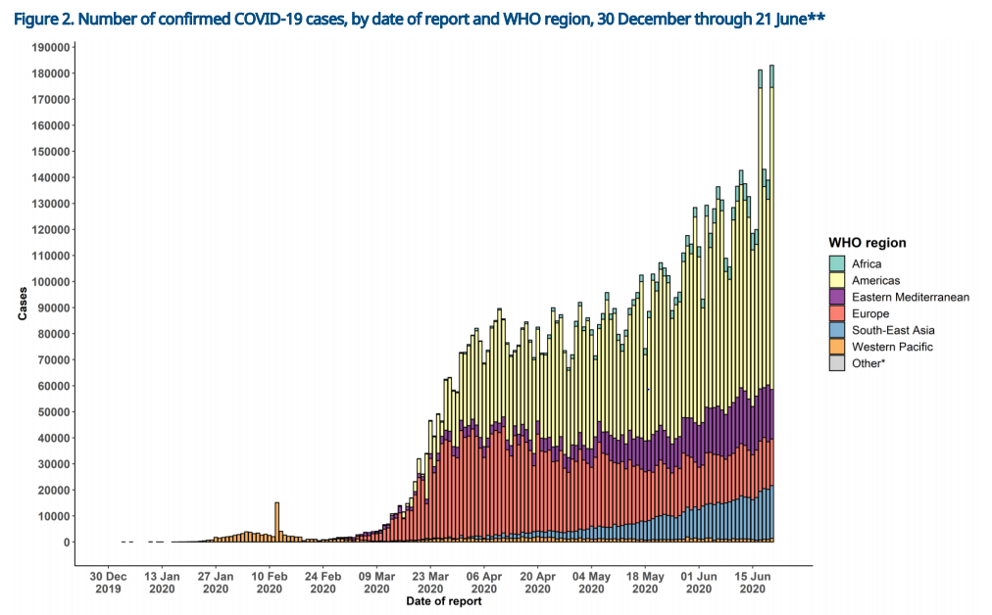
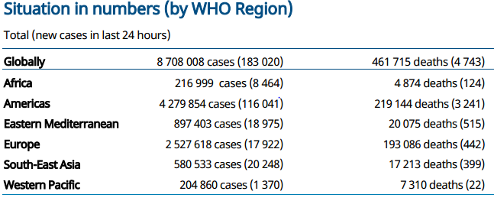
Coronavirus (COVID-19) Global cases
Source: WHO
7
Notes:
10
https://www.who.int/emergencies/diseases/novel-coronavirus-2019/situation-reports

Slide 11
เงินลงทุนในตลาดตราสารหนี้จากนักลงทุนต่างชาติ
Source: CEIC and KBank
Notes:
11
11
R:\Capital Market Research\Dailies WIP\_Excel for Daily\Bond charts\Copy of TH NON RESIDENT THAI BMA TRANSACTIONS, MARCH 2017_for daily.xls

Slide 12
Key economic releases
Date Time | Country | Event | Period | Surv(M) | Actual | Prior | Revised
06/19/2020 06:01 | UK | GfK Consumer Confidence | Jun P | -- | -30 | -36 | --
06/19/2020 06:30 | JN | Natl CPI YoY | May | 0.20% | 0.10% | 0.10% | --
06/19/2020 06:30 | JN | Natl CPI Ex Fresh Food YoY | May | -0.10% | -0.20% | -0.20% | --
06/19/2020 06:30 | JN | Natl CPI Ex Fresh Food, Energy YoY | May | 0.40% | 0.40% | 0.20% | --
06/19/2020 08:30 | AU | ABS Australia Preliminary May Retail Sales
06/19/2020 13:00 | UK | Retail Sales Ex Auto Fuel YoY | May | -14.90% | -9.80% | -18.40% | -18.50%
06/19/2020 13:00 | UK | Retail Sales Ex Auto Fuel MoM | May | 4.10% | 10.20% | -15.20% | -15.00%
06/19/2020 13:00 | UK | Retail Sales Inc Auto Fuel MoM | May | 6.30% | 12.00% | -18.10% | -18.00%
06/19/2020 13:00 | UK | Retail Sales Inc Auto Fuel YoY | May | -16.40% | -13.10% | -22.60% | -22.70%
06/19/2020 13:00 | UK | Public Finances (PSNCR) | May | -- | 71.4b | 89.5b | 73.9b
06/19/2020 13:00 | UK | Central Government NCR | May | -- | 62.7b | 63.5b | --
06/19/2020 13:00 | UK | Public Sector Net Borrowing | May | 49.3b | 54.5b | 61.4b | 47.8b
06/19/2020 13:00 | UK | PSNB ex Banking Groups | May | 50.0b | 55.2b | 62.1b | 48.5b
06/19/2020 13:00 | GE | PPI MoM | May | -0.30% | -0.40% | -0.70% | --
06/19/2020 13:00 | GE | PPI YoY | May | -2.00% | -2.20% | -1.90% | --
06/19/2020 14:30 | TH | Foreign Reserves | Jun-12 | -- | $240.3b | $239.4b | --
06/19/2020 14:30 | TH | Forward Contracts | Jun-12 | -- | $27.1b | $27.3b | --
06/19/2020 15:00 | RU | Money Supply Narrow Def | Jun-11 | -- | 12.72t | 12.60t | --
06/19/2020 15:00 | EC | ECB Current Account SA | Apr | -- | 14.4b | 27.4b | --
06/19/2020 15:37 | IT | Current Account Balance | Apr | -- | -915m | 4136m | --
06/19/2020 15:40 | CH | FX Net Settlement - Clients CNY | May | -- | 142.9b | 84.9b | --
06/19/2020 17:30 | RU | Key Rate | Jun-19 | 4.50% | 4.50% | 5.50% | --
06/19/2020 19:30 | US | Current Account Balance | 1Q | -$102.9b | -$104.2b | -$109.8b | -$104.3b
06/19/2020 19:30 | CA | Retail Sales MoM | Apr | -15.10% | -26.40% | -10.00% | -9.90%
Source: Bloomberg (EC – Eurozone, SK – South Korea, SI – Singapore, IN – India, ID – Indonesia, AU – Australia, MA – Malaysia, TH - Thailand, CH – China)
Notes:
12
12
12
12

Slide 13
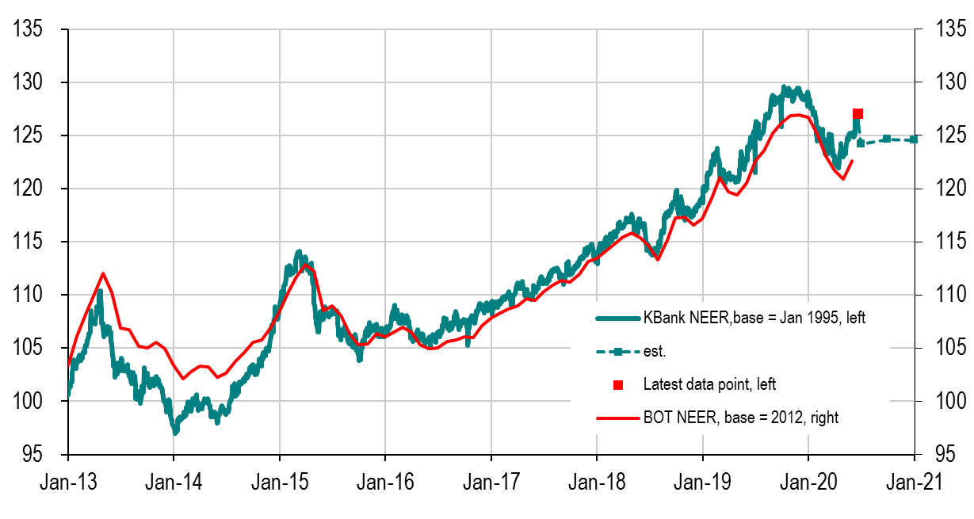
KBank THB NEER index
Source: BOT and KBank calculation
Notes:
13
13
\\fhqratshare04\CK_MarketResearch\Capital Market Research\Excel files\KBank NEER Index UPDATED NOV 2016 WITH CONSENSUS FX.xls

Slide 14
ตารางการประมูลของพันธบัตรรัฐบาลไทยในเดือนมิถุนายน 2020
 |  |  |  |  | Unit: million baht
Monday | Tuesday | Wednesday | Thursday | Friday | Total
1 CB20903C : 50,000 CB21604A : 50,000 CB20D03B : 50,000 | 2 LB676A : 5,000 | 3 | 4 | 5 CB20623A : 55,000 | 210,000
8 TB20D09A : 30,000 | 9 CB20910B : 50,000 CB20D11A : 20,000 | 10 | 11 SRT306A : 5,100 | 12 BOT232A : 10,000 CB20630A : 50,000 | 165,100
15 | 16 CB20917B : 50,000 CB20D17A : 50,000 | 17 LB24DB : 40,000 LB356A : 15,000 | 18 SRT276A : 4,000 | 19 | 159,000
22 TB20D23A: 30,000 | 23 CB20924B : 50,000 CB20D24A : 20,000 | 24 | 25 BOT225A : 35,000 | 26 | 135,000
29 | 30 CB20O01C : 50,000 CB21104A : 50,000 |  |  |  | 100,000
 |  |  |  | Total | 769,100
Source: PDMO and BOT; Note: may be subject to changes.
7
Notes:
14
https://www.bot.or.th/Thai/DebtSecurities/Auction/Schedule/Pages/default.aspx

Slide 15
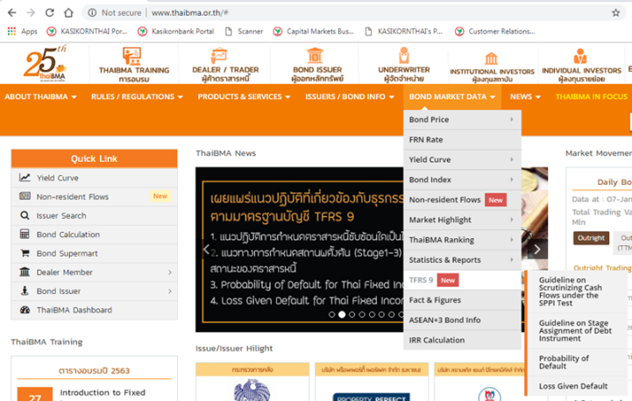
TFRS 9 is Now in Effect from 1 January 2020
TFRS 9 in 2020
Among other requirements, TFRS 9 requires derivatives to be marked to market with changes in fair value recognized in profit and loss. This will result in volatilities in profit and loss and financial ratios of the Company.
Hedge accounting can be adopted to minimize profit and loss volatilities. However, the process can be complicated and not all derivatives, such as short option, would qualify for hedge accounting under TFRS 9.
In addition, TFRS 16 (leases) will be effective in 2020, which requires operating leases to be recorded on balance sheet as liabilities
Companies should consult their external auditors on TFRS 9 and TFRS 16 impacts.
Useful resources
  www.tfac.or.th
  www.thaibma.or.th
  https://www.bot.or.th/Thai/FinancialInstitutions/Highlights/Pages/InfoAccStandardAndReport.aspx
TFRS with Effective Date 1 January 2020
Source: tfac.or.th
ThaiBMA provides helpful guidelines on
SPPI Assessment
Expected Credit Loss Calculation

Slide 16

การเคลื่อนไหวของอัตราแลกเปลี่ยน
นักวิเคราะห์:
ปารีณา พ่วงศิริ
Tel: 02 470 6749
pareena.p@kasikornbank.com
อัญชลี ซิงห์
Tel: 02 470 3235
anchali.s@kasikornbank.com
วรดา ตันติสุนทร
Tel: 02 470 1031
vorada.t@kasikornbank.com
Notes:
16

